Slide 1
Αειφόρος σχεδίαση
Ενότητα 2: Μοντερνικότητα-Οι ρίζες της μη- αειφορίας
(Μέρος Α)
Σπυρίδων Μποφυλάτος
Τμήμα Μηχανικών Σχεδίασης Προϊόντων και Συστημάτων

Slide 2
Άδειες Χρήσης
Το παρόν εκπαιδευτικό υλικό υπόκειται σε άδειες χρήσης Creative Commons.
Για εκπαιδευτικό υλικό, όπως εικόνες, που υπόκειται σε άλλου τύπου άδειας χρήσης, η άδεια χρήσης αναφέρεται ρητώς.

Slide 3
Χρηματοδότηση
Το παρόν εκπαιδευτικό υλικό έχει αναπτυχθεί στα πλαίσια του εκπαιδευτικού έργου του διδάσκοντα.
Το έργο «Ανοικτά Ακαδημαϊκά Μαθήματα στο Πανεπιστήμιο Αιγαίου» έχει χρηματοδοτήσει μόνο τη αναδιαμόρφωση του εκπαιδευτικού υλικού.
Το έργο υλοποιείται στο πλαίσιο του Επιχειρησιακού Προγράμματος «Εκπαίδευση και Δια Βίου Μάθηση» και συγχρηματοδοτείται από την Ευρωπαϊκή Ένωση (Ευρωπαϊκό Κοινωνικό Ταμείο) και από εθνικούς πόρους.

Slide 4
Μοντερνικότητα - Οι ρίζες της μη-αειφορίας Modernity- the roots of unsustainability
9020 Σχεδίαση για αειφορία
Εβδομάδα 2η

Slide 5
Εισαγωγη
Σχεδίαση για αειφορία =/= Αειφόρος σχεδίαση
Στην πρώτη περίπτωση η αειφορία είναι ένας στόχος, μια διεργασία, μια “ανέφικτη» ουτοπία.
Συνεπώς η ελαχιστοποίηση της μη-αειφορίας δεν οδηγεί στην ανάδυση αειφορίας.
Προκειμένου να μεταβούμε σε μια αειφόρα κοινωνία πρέπει πρώτα να κατανοήσουμε πως φθάσαμε σε μια μη-αειφόρα κοινωνία

Slide 6
Μη-αειφορία
Αναγνωρίζοντας τις ρίζες της μη-αειφορίας μπορούμε
Να πλαισιώσουμε το παρόν
Να αναγνωρίσουμε τις νόρμες και τις παραδοχές μας
Να ανακαλύψουμε μια νέα καινοτόμα κατεύθυνση
“Almost everything is being done in the name of sustainable development addresses and attempts to reduce unsustainability. But reducing unstainability, although critical, does not and will not create sustainability.”(Ehrenfeld 2008).

Slide 7
Μοντερνικότητα
Ως Μοντερνικότητα (modernity οχι modernism) ορίζουμε μια εποχή της ανθρώπινής κοινωνίας (π.χ. εποχή του Χαλκού).
Το σημείο έναρξης τοποθετείται αναμεσά στην Γαλλική επανάστασή και τη η βιομηχανική επανάσταση
Ζούμε την εποχή της ύστερης Μοντερνικότητας ή Μετα-Μοντερνικότητας

Slide 8
Μοντερνικότητα
Εργαλειοποίηση της φύσης
Μαζική παραγωγή
Βιομηχανοποίηση
Αύξηση του επιπέδου ζωής
Επιστημονική μέθοδος – Ορθολογική σκέψη
Καπιταλισμός
Υλισμός
Επικεντρωμένος στο μέλλον
Πρόοδός
Καταναλωτισμός

Slide 9
Μοντερνισμός vs Μοντερνικότητα
Ο μοντερνισμός αποτελεί ένα καλλιτεχνικό ρεύμα βασισμένο πιάνω στις ιδέες και τις άξιες της Μοντερνικότητας και αναφέρεται κυρίως στις
Εικαστικές τέχνες
Την λογοτεχνία
Την αρχιτεκτονική

Slide 10
Μοντερνισμός vs Μοντερνικότητα
Βασικά χαρακτηριστικά του ήταν
Η αμφισβήτηση των παραδόσεων
Απόρριψη του παρελθόντος
Οπτική προς το μέλλον
Αφαίρεση αντί ρεαλισμού
Παραδείγματα: Κυβισμός, φουτουρισμός νταντά, σουρεαλισμός, αφηρημένος εξπρεσιονισμός, Picasso, Matisse, Marinetti, Duchamp, Kandinsky, Pollock

Slide 11
Βιομηχανική επανάσταση
Εφεύρεση της ατμομηχανής το 1690 ->βιομηχανική επανάσταση
«Καμία κοινωνία στο παρελθόν δεν είχε κατορθώσει να ξεπεράσει τους περιορισμούς στην παραγωγή που τίθενται από την δομή της κοινωνίας, την πεινά και τον θάνατό, και την επιστήμη.» (Hobsbawm, 1962)
Πρώτη φορά η παραγωγική δύναμη της ανθρωπότητας είναι μεγαλύτερη από το άθροισμα των αναγκών της. Αυτό είναι δυνατό χάρη στη μαζική παραγωγή.

Slide 12
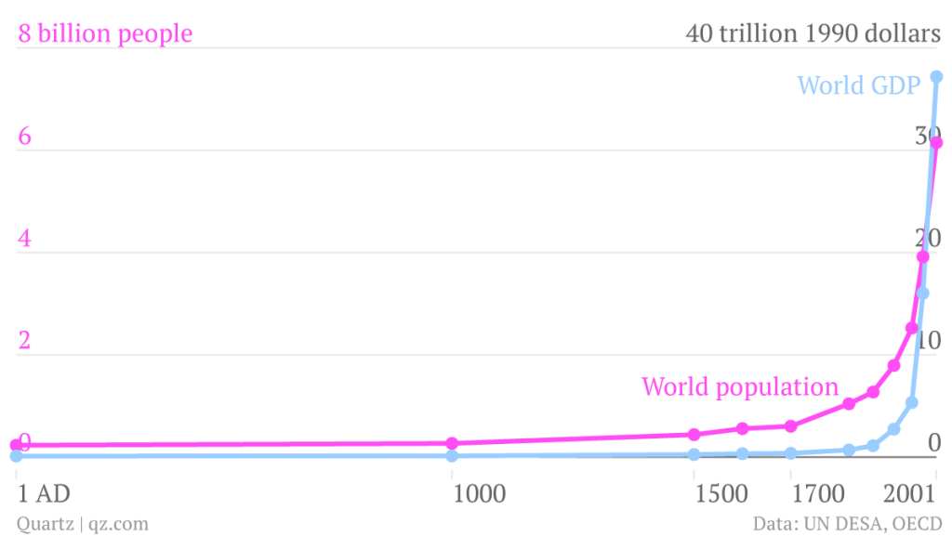

Slide 13
Βιομηχανοποίηση
Αυξήση της παραγωγής με ταυτόχρονη μειώση του κόστους των προϊόντων και της χειρωνακτικής εργασία.
Αύξηση πληθυσμού
«Κάθε εποχή και σε κάθε κράτος οι αυξήσεις του πληθυσμού είναι περιορισμένες από τα μέσα διαβίωσης, και ότι όταν αυτά τα μέσα διαβίωσης αυξάνονται, ο πληθυσμός επίσης θα αυξηθεί, και ότι η αύξηση του πληθυσμού θα είναι περιορισμένη από τη "φτώχεια και εξαθλίωση.» (Malthus 1798)
Αστυφιλία
Το Duisburg, μια πόλη με ένα εργοστάσιο, ένα χυτήριο και έναν βιομηχανικό μύλο από πληθυσμό 8,900 κάτοικων το 1848 έφτασε τους 106,700 κάτοικους το 1904

Slide 14
Υλισμός
Με τον όρο «φετιχισμός των εμπορευμάτων» (Commodity Fetishism) (Marx, 1867) αναφερόμαστε στην «μυστικοποίηση των ανθρώπινων σχέσεων που προκύπτουν από την ανάπτυξη του εμπορίου στην αγορά, όταν οι κοινωνικές σχέσεις μεταξύ των ανθρώπων εκφράζονται ως, με τη μεσολάβηση των και μετατρέπονται σε σχέσεις μεταξύ αντικειμένων ή χρήματων»
«Εάν με ρωτούσαν -Τι είναι η σκλαβιά; και έπρεπε να απαντήσω με μια λέξη, θα έλεγα 'Φόνος' και θα γινόμουν αμέσως κατανοητός. Δεν θα χρειαζόταν κανένα επιπλέον επιχείρημα για να δείξω ότι το να αφαιρείς από κάποιους τις σκέψεις τους, τις επιθυμίες τους, την προσωπικότητά τους είναι μια εξουσία ζωής και θανάτου, και το να σκλαβώνεις έναν άνθρωπο είναι σαν να τον σκοτώνεις. Επομένως γιατί στην ερώτηση -Τι είναι ιδιοκτησία; να μην απαντήσω -'Κλοπή’» (Proudhon,1840)

Slide 15
Υλισμός
Η Μεγάλη Υπόσχεση της Χωρίς Όρια Προόδου - η υπόσχεση της κυριαρχίας πάνω στη φύση, της υλικής αφθονίας, της απέραντης ευτυχίας για όσο το δυνατό μεγαλύτερο αριθμό ανθρώπων και της ανεμπόδιστης προσωπικής ελευθερίας-συντηρούσε τις ελπίδες και την πίστη ολόκληρων γενεών από την αρχή της βιομηχανικής εποχής. Πλέον όλο και περισσότεροι άνθρωποι αρχίζουν να συνειδητοποιούν ότι:
Η χωρίς όρια ικανοποίηση όλων των επιθυμιών δε συνεπάγεται την ευδαιμονία
Το όνειρο να γίνουμε κύριοι της ζωής μας τέλειωσε, όταν αρχίσαμε να συνειδητοποιούμε το γεγονός ότι έχουμε γίνει όλοι γρανάζια της γραφειοκρατικής μηχανής
Η οικονομική πρόοδος παρέμεινε περιορισμένη στα πλούσια κράτη και το χάσμα ανάμεσα στα φτωχά και τα πλούσια κράτη πλάτυνε ακόμα περισσότερο.
Η ίδια η τεχνολογική πρόοδος έχει δημιουργήσει κινδύνους οικολογικούς που μπορούν να καταστρέψουν ολόκληρο τον πολιτισμό, και ίσως ακόμα και την ίδια τη ζωή.
(Fromm 1976)
Notes:
Η χωρίς όρια ικανοποίηση όλων των επιθυμιών δε συνεπάγεται την ευδαιμονία, ούτε οδηγεί στην ευτυχία, ούτε ακόμα στη μεγαλύτερη απόλαυση.
Το όνειρο να γίνουμε κύριοι της ζωής μας τέλειωσε, όταν αρχίσαμε να συνειδητοποιούμε το γεγονός ότι έχουμε γίνει όλοι γρανάζια της γραφειοκρατικής μηχανής· ότι οι σκέψεις, τα συναισθήματα και οι προτιμήσεις μας κατευθύνονται από την κυβέρνηση και τη βιομηχανία, καθώς και από τα μέσα μαζικής ενημέρωσης που βρίσκονται κάτω από τον έλεγχο τους.
Η οικονομική πρόοδος παρέμεινε περιορισμένη στα πλούσια κράτη και το χάσμα ανάμεσα στα φτωχά και τα πλούσια κράτη πλάτυνε ακόμα περισσότερο.
Η ίδια η τεχνολογική πρόοδος έχει δημιουργήσει κινδύνους οικολογικούς καθώς και τον κίνδυνο πυρηνικού πολέμου, που ο καθένας τους ή και οι δυο μαζί μπορούν να καταστρέψουν ολόκληρο τον πολιτισμό, και ίσως ακόμα και την ίδια τη ζωή.

Slide 16
Υλισμός
Υπόβαθρο της Μεγάλη Υπόσχεση της Χωρίς Όρια Προόδου
Ότι σκοπός της ζωής είναι η ευτυχία, δηλαδή η μεγαλύτερη δυνατή ηδονή, που ορίζεται σαν η ικανοποίηση κάθε επιθυμίας η υποκειμενικής ανάγκης που μπορεί να αισθανθεί κάποιος (ριζοσπαστικός ηδονισμός).
Ότι ο εγωκεντρισμός, ο ατομικισμός και η απληστία, που είναι απαραίτητα στο σύστημα για να λειτουργεί κανονικά, οδηγούν στην αρμονία και στην ειρήνη. (άνευ ορίων εγωισμός)
(Fromm 1976)

Slide 17
Είναι - Έχειν
Το «έχειν» ως τρόπος ύπαρξης είναι απολυτά συνδεδεμένος με την έννοια της ιδιοκτησίας.
Σε αυτόν τον τρόπο την ύπαρξη μόνο που έχει σημασία είναι η απόκτηση της περιουσίας μου και απεριόριστο δικαίωμα μου για να κρατήσω αυτό που έχω αποκτήσει.
Το «έχειν» αποκλείει τους άλλους,
Δεν απαιτεί καμία περαιτέρω προσπάθεια από την πλευρά μου στο να κρατήσω την ιδιοκτησία μου ή να κάνουν παραγωγική χρήση της.
Σε αυτή την κατάσταση της ζωής βασικός είναι ο αυτο-προσδιορισμό μέσω της περιουσίας του, που αποτελείται από υλικά και άυλα αγαθά. Δεν υπάρχει ζωντανή σχέση ανάμεσα σε μένα και αυτό που έχω.
Ο τρόπος που έχει η ύπαρξη δεν αποδεικνύεται από μια ζωντανή, παραγωγική διαδικασία μεταξύ υποκειμένου και αντικειμένου? κάνει τα πράγματα τόσο αντικειμένου και υποκειμένου. Αυτή η σχέση είναι ένα από τα νέκρα, δεν ζωντάνιας.

Slide 18
Είναι - Έχειν
Σύμφωνα με Heideger "είναι", είναι αυτό που κάνει τον άνθρωπο διαφορετικό από αλλές μορφές ζωης. Από το "Είναι" ενσωματώνει την κατανόηση του τι σημαίνει να είναι (αυτο-αναφορά). (Heideger 1927)
Ο Heideger χρησιμοποιεί τον όρο "DAESIN", η οποία μπορεί να μεταφραστεί ως «είναι στο τώρα»,(being there)
H έννοια αυτή είναι σε αντίθεση με το καρτεσιανό δυϊσμό, τον διαχωρισμού σώμα-νου. Πρόκειται για «συν-δημιουργία των δύο μέσα από την καθημερινή εμβύθιση στην πραγματικότητα.
Το «είναι» είναι ένα φαινόμενο δεύτερης τάξης.
Το «είναι» βασίζεται στην αυθεντική εμπειρία, μια εμπειρία απελευθερωμένη από τη κοινωνική σύμβαση και τι είναι αναμενόμενο από αυτή.

Slide 19
Μαζική παραγωγή
Ρυθμός παραγωγής > ρυθμός κατανάλωσης
Προκειμενου να διατηρηθει η αυξητικη ταση του καπιταλισμου ο καταναλωτισμος εχει γινει βασικο στοιχειο της καθημερινης ζωης.
Τα υλικά αντικείμενα δεν ειναι ένα μέσο επίτευξης στόχων αλλά εφήμερα status symbols.
Σε επίπεδο ψυχολογίας η καταναλωτίκη συμπεριφορά έχει πολλά κοινά με την συμπεριφορά εθισμού

Slide 20
Ανάπτυξη
Αναγκαία η αύξηση των ρυθμών αύξησης!
Είναι προσδεμένη στην νομισματική αξία.
Η επιστημονική καινοτομία είναι ένας από τους κινητήριους μοχλούς της.
Τα αγαθά και οι υπηρεσίες αποτελούν ένα τρόπο αύξησης κερδών όχι ένα τρόπο κάλυψης των ανθρωπίνων αναγκών

